Slide 1


VII Encuentro Departamental de Semilleros de Investigación
Mayo 17 de 2018
Categorización de retinopatía diabética utilizando algoritmos de inteligencia artificial
Héctor Fabio Ocampo Arbeláez

Slide 2
AGENDA
Introducción
Planteamiento del Problema
Objetivos (General y específicos)
Marco referencial
Metodología
Resultados
Impacto
Conclusiones
Bibliografía

Slide 3
Introducción
La informática médica aporta de diferentes formas a la medicina, una de ellas es la creación de sistemas de apoyo en las decisiones y diagnósticos de los médicos.
Es de suma importancia un oportuno diagnóstico de cualquier enfermedad, ya que en caso de que sea una con un alto riesgo para el paciente, esta debe ser tratada a tiempo, como lo puede ser la Diabetes Mellitus y en un caso más concreto la retinopatía diabética.

Slide 4
Formulación del problema
La Diabetes Mellitus(DM) es una enfermedad crónica.
Retinopatía diabética, a ésta se le atribuye el 2.6% de ceguera del mundo.
El diagnóstico de retinopatía diabética puede tener una precisión baja, al verse afectada por diferentes factores, además de que el proceso de diagnóstico es lento.
Existen muchas técnicas de computación que se pueden usar para el diagnóstico de retinopatía diabética.
¿Qué técnica de inteligencia artificial usar para identificar los casos de retinopatía diabética?

Slide 5

Objetivo General
Realizar una categorización positiva o negativa de retinopatía diabética utilizando algoritmos de inteligencia artificial a partir de características obtenidas de imágenes de la retina.

Slide 6
Objetivos Específicos
Analizar diferentes fuentes de datos relacionados con retinopatía diabética para determinar las variables que se requieren para el diagnóstico.
Diseñar e implementar estrategias para la categorización de la retinopatía diabética utilizando algoritmos de inteligencia artificial.
Realizar pruebas a los algoritmos desarrollados basados en la precisión de la categorización.

Slide 7
Marco referencial
Artículos y Libros
Precisión diagnóstica y exceso de confianza en médicos [1].
Harrison’s principles of internal medicine [2].
Guía retinopatía diabética Latinoamérica [3].
An ensemble-based system for automatic screening of diabetic Retinopathy [4].
The messidor database [5].

Slide 8
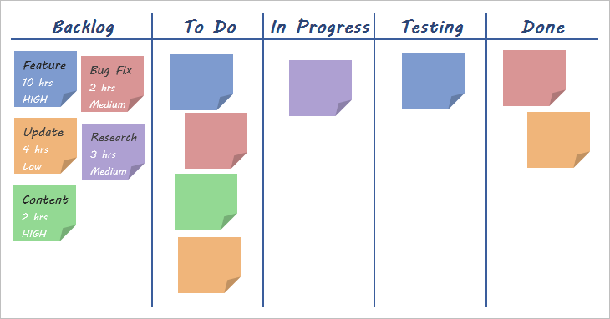
Metodología
El proyecto se realizó bajo una metodología Kanban.

Slide 9
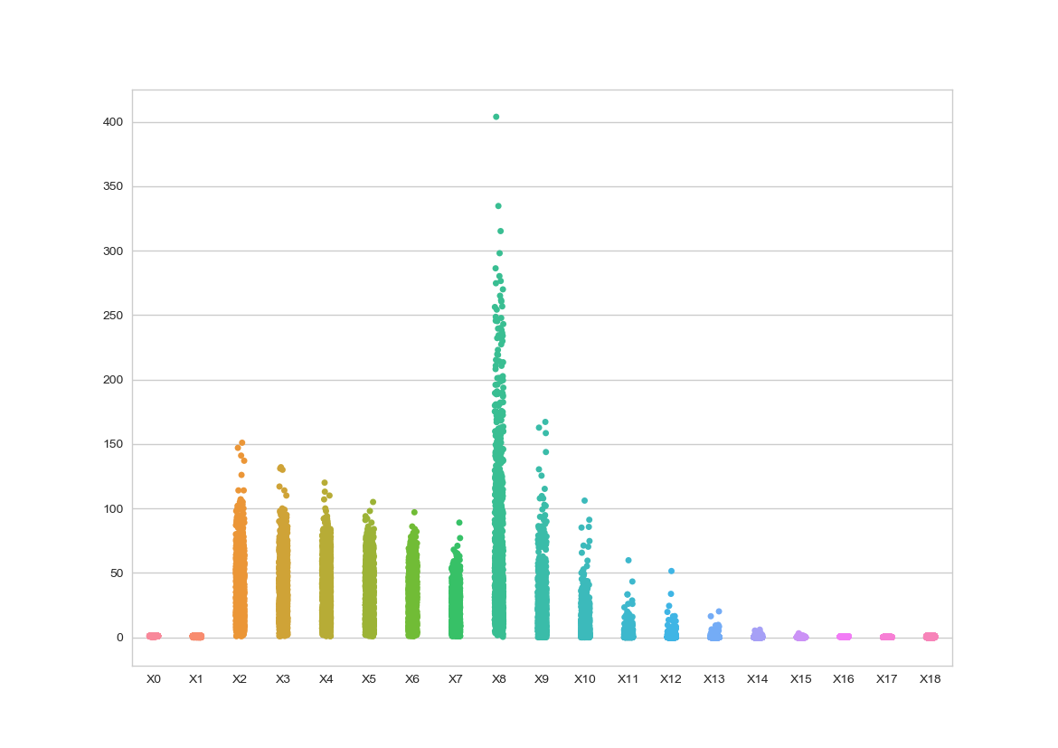
Resultados: DataSet

Slide 10
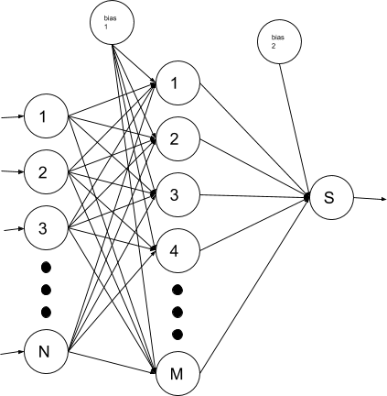
Resultados: Diseño/Implementación
Redes neuronales entrenadas con Backpropagation:

Slide 11
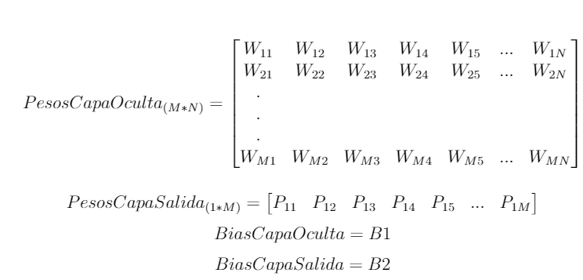
Resultados: Diseño/Implementación
Redes Neuronales Evolutivas:
Fenotipo:
Genotipo:

Slide 12
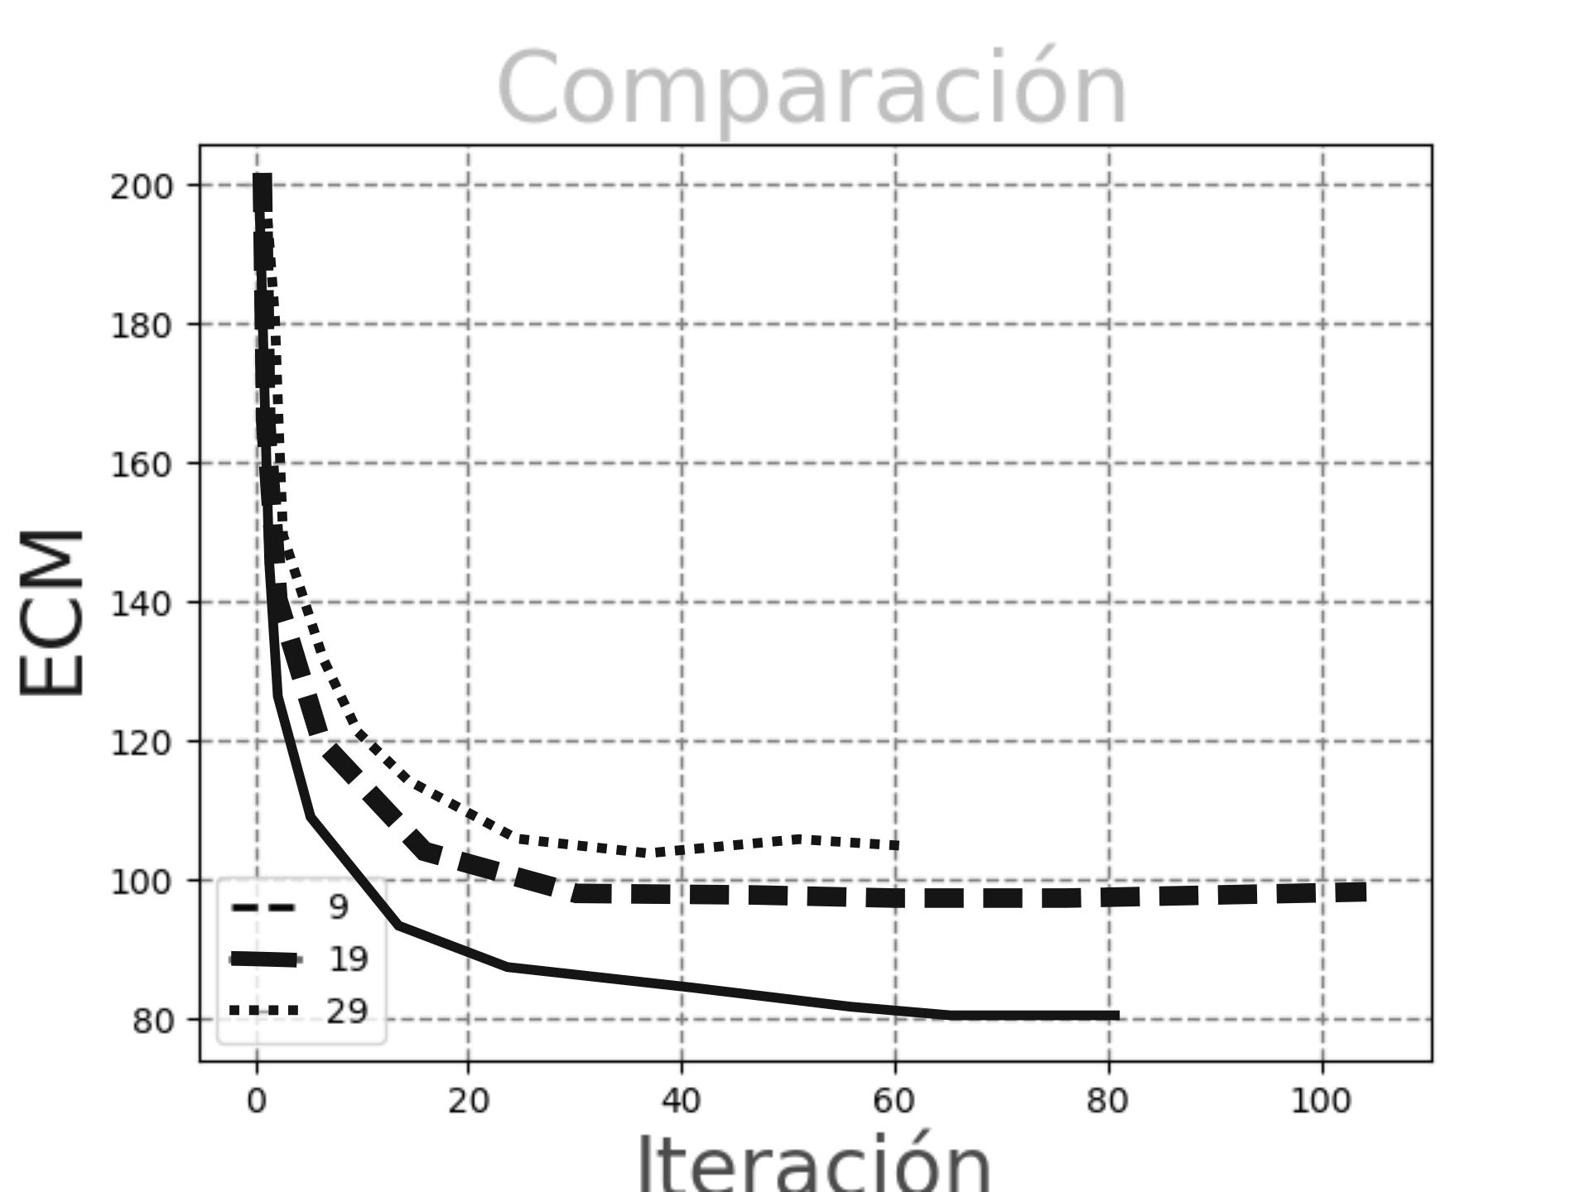
Resultados: Pruebas
Pruebas del Entrenamiento de Backpropagation:

Slide 13
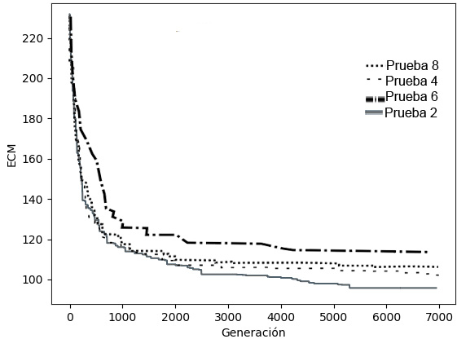
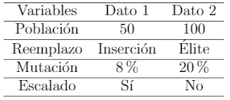
Resultados: Pruebas
Pruebas del Entrenamiento Evolutivo:

Slide 14
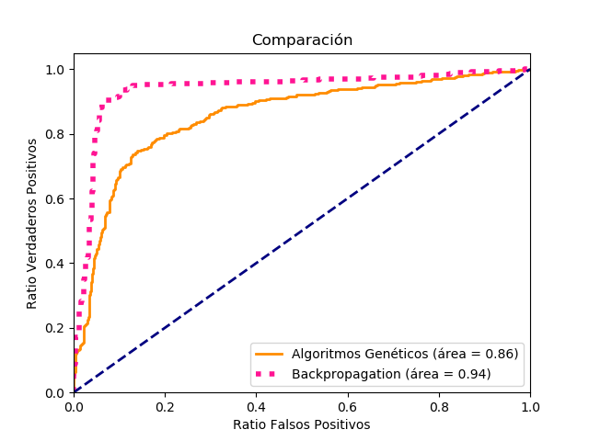
Resultados: Comparación

Slide 15
Impactos
El avance del actual proyecto, será usado en el desarrollo de sistemas que serán de uso directo de los médicos para el apoyo en el proceso de diagnóstico, mejorando la precisión del resultado, disminuyendo tiempo e ir aprendiendo constantemente de cambios que se puedan presentar, aunque lo mencionado anteriormente es directamente para el médico al final los principales beneficiados serán los pacientes, ya que posiblemente disminuirán los casos de falsos negativos y posteriormente disminuir los casos de alto riesgo en la salud del paciente.

Slide 16
Conclusiones
Tiempo de entrenamiento.
Resultados, óptimos locales.
Precisión.
Dependencia de los modelos iniciales.
Mejora de la precisión de los médicos, con los resultados actuales.

Slide 17
Bibliografía
[1] A. N. Meyer, V. L. Payne, D. W. Meeks, R. Rao, and H. Singh, “Physicians’ diagnostic accuracy, confidence, and resource requests: A vignette study,”JAMA InternalMedicine, vol. 173, no. 21, pp. 1952–1961, 2013.
[2] A. S. Fauci et al., Harrison’s principles of internal medicine, vol. 2. Mcgraw-hill NewYork, 1998.
[3] Tecnoquimicas, “Guia retinopatía diabética latinoamérica,” tecnoquimicasfarma,2012.
[4] B. Antal and A. Hajdu, “An ensemble-based system for automatic screening of diabetic retinopathy,” Knowledge-Based Systems, vol. 60, pp. 20–27, 2014.
[5] Decencière, E., Zhang, X., Cazuguel, G., Lay, B., Cochener, B., Trone, C., Gain, P., Ordonez, R., Massin, P., Erginay, A., Charton, B. and Klein, J. (2014). FEEDBACK ON A PUBLICLY DISTRIBUTED IMAGE DATABASE: THE MESSIDOR DATABASE. Image Analysis & Stereology, 33(3), p.231.

